Slide 1
স্বাগতম
সকলকে লাল রজনীগন্ধা ও গোলাপের শুভেচ্ছা

Slide 2
শিক্ষক পরিচিতি

Slide 3
শিখনফলঃ
এই পাঠ শেষে শিক্ষার্থীরা
স্নায়ুকোষের ( নিউরন ) গঠন ও কার্যাবলি ব্যাখ্যা করতে পারবে।

Slide 4
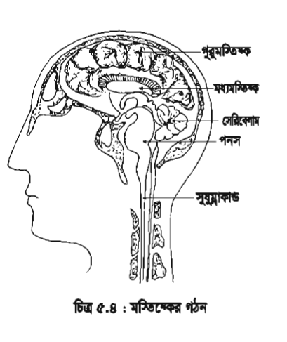

Slide 6
একক কাজ
মস্তিষ্কের বিভিন্ন অংশের নাম কি?

Slide 8
জোড়ায় কাজ সময়ঃ১৫মি
স্নায়ুকোষগুলি একত্রে কিভাবে কাজ করে
চিত্রের সাহায্যে দেখাও?

Slide 9
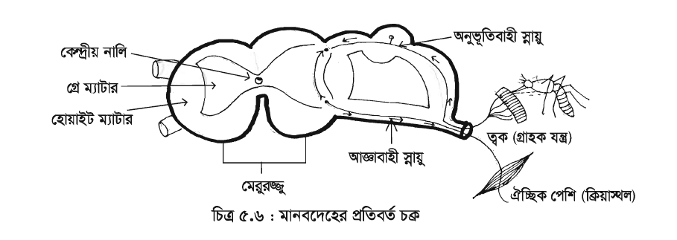

Slide 10
মূল্যায়ণ
স্নায়ু তন্ত্রের কয়প্রকার অংশ?
(ক) ২ প্রকার (খ) ৩ প্রকার (গ) ৪ প্রকার (ঘ) ৫ প্রকার
ডেন্ড্রন+অ্যাক্সন=?
(ক) সংন্যাস (খ) সিন্যাপ্স (গ) হংসান (ঘ) ডেন্ড্রাইট

Slide 11
ধন্যবাদ

